Slide 1
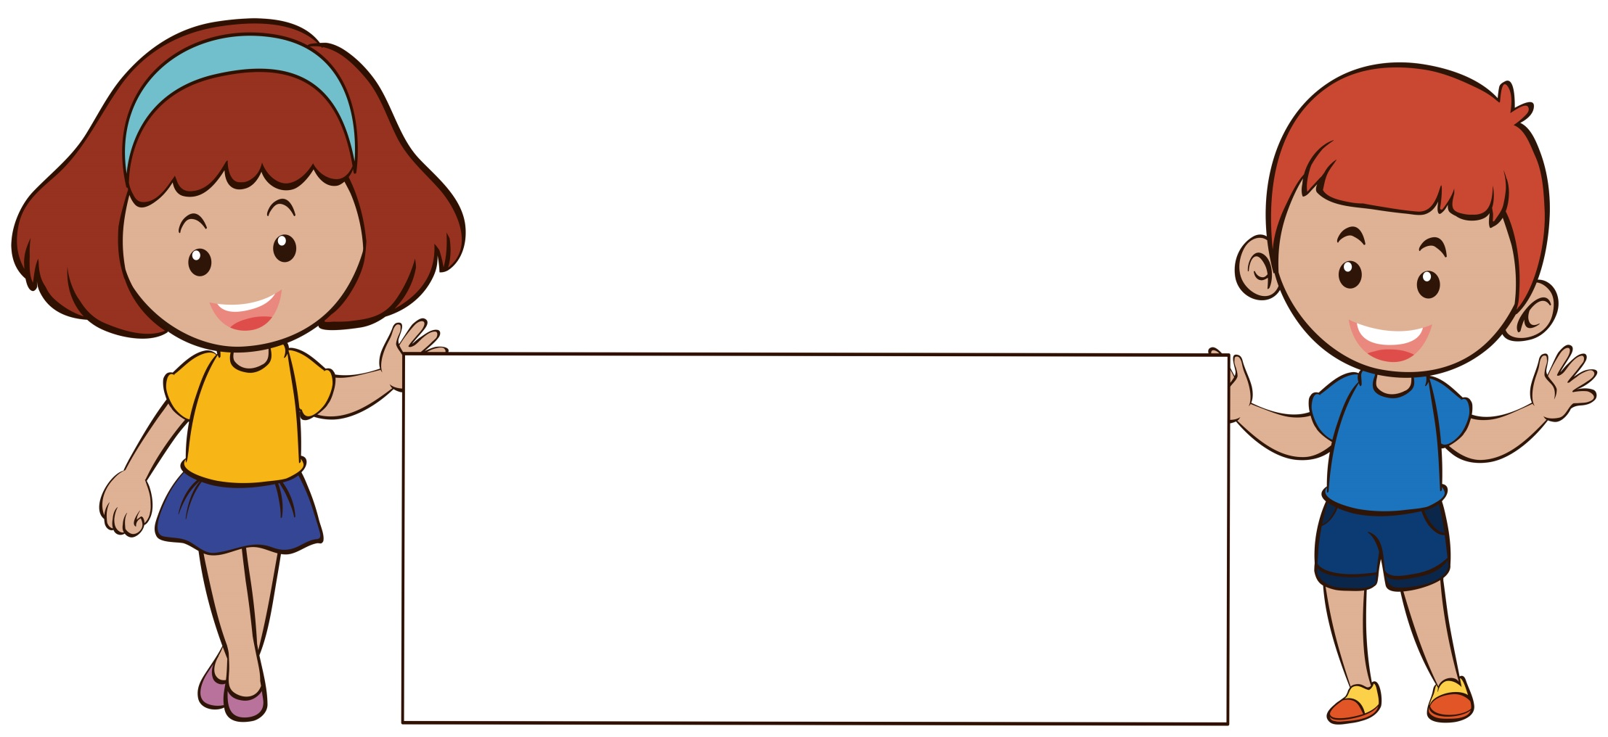
Многофункциональноеметодическое пособие «Я – человек»
Разработчик: Мольник Людмила Владимировна

Slide 2
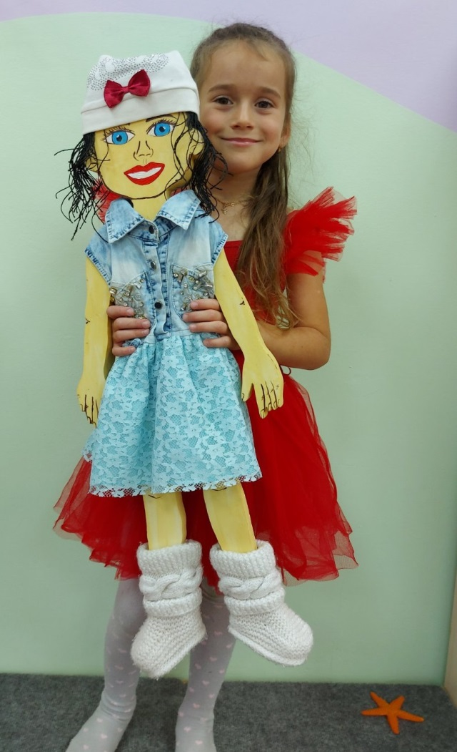
Характеристики:
Имя: Катя
Материал: пеноплэкс
Высота: 85 см
Возрастное ограничение: 1+
Пособие можно использовать в различных видах деятельности:
при обучении по правильному питанию, применять на утреннем круге, во время сюжетно-ролевых игр и др..

Slide 3
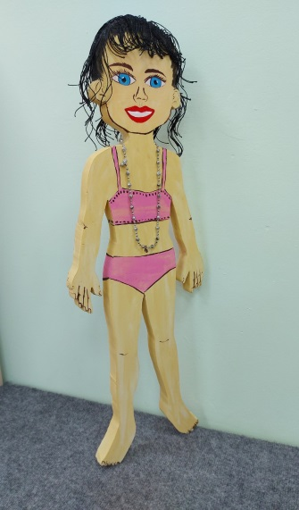
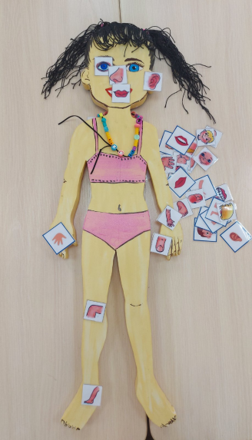
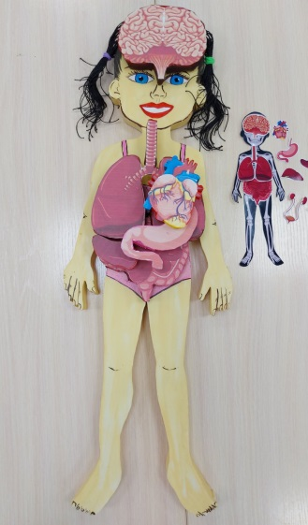
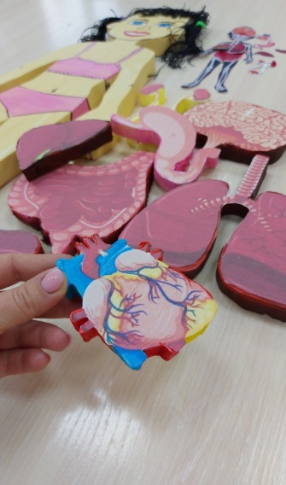
Строение человека
Возможности этой куклы не ограничены и изучение строения тела человека с ней, точно не будет «шаблонно».
В комплекте к ней идут карточки, с изображением различных частей тела человека (рот, зубы, волосы спина, локоть…). Так же идут внутренние органы, с того же материала, что и сама кукла, имеется изображение скелета и к нему так же органы.

Slide 4
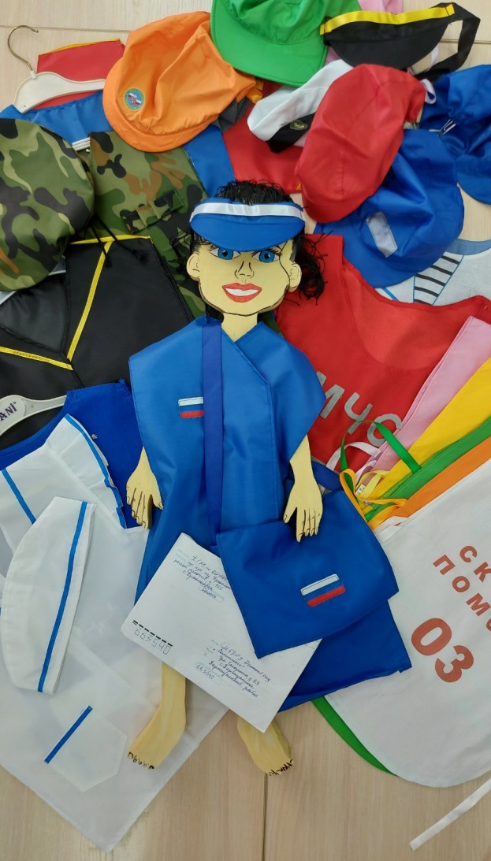
профессии
Очень важную роль, в жизни дошкольников, играет изучение профессий. Катя, с легкостью может примерить на себя роль почтальона, учителя или летчика, а также прийти на помощь, когда болит животик и ребенок, конечно же, позволит осмотреть себя, совсем не боясь человека в белом халате.

Slide 5
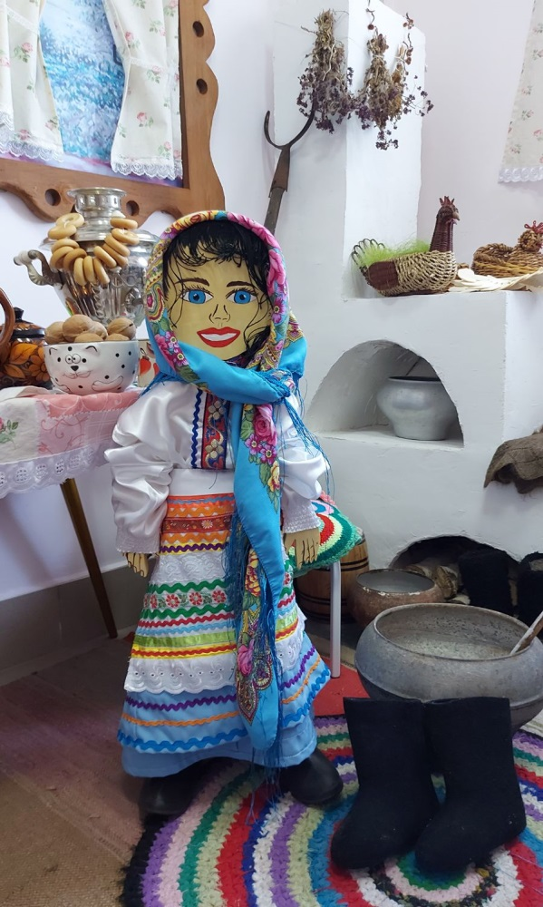
Патриотическое воспитание
Переодев куклу, в национальный костюм, с дошкольниками можно говорить о патриотическом воспитании, увидеть наглядно, всю красоту нашего национального костюма. Дети, с удовольствием, прислушаются к ее мнению о важности и необходимости ценить наши традиции и обычаи. Кукла научит толерантности и любит примерять костюмы разных народов и национальностей.

Slide 6
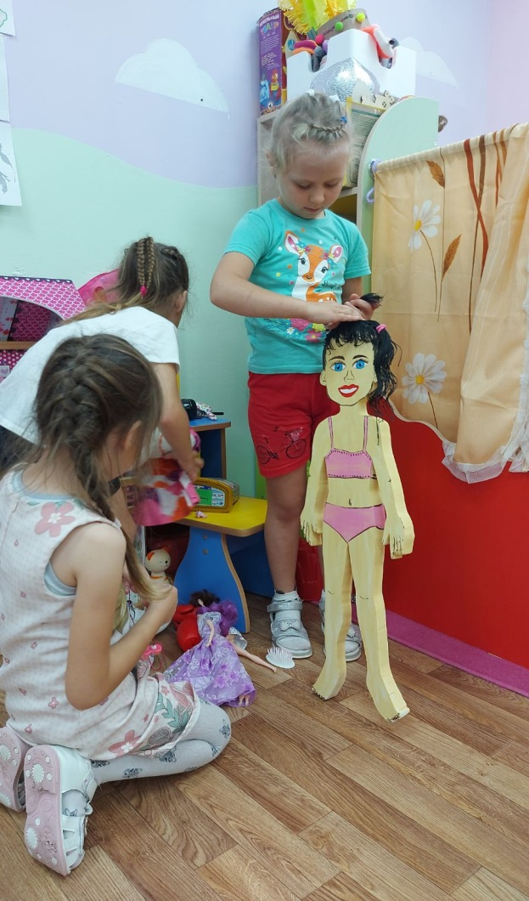
Сюжетно-ролевая игра
Прически для Кати могут быть разнообразными, ведь ее волос сделан из капроновых ниток, что позволяет не путаться волосам и расчесывать их крупной расческой. Так же, наводя красоту, кукла может примерить сережки, ведь материал, из которого она сделана, позволит это, с легкостью. Так же кукла будет и любимым пациентом в больнице, ведь у нее есть очень много всего , что можно вылечить, в том числе и большой палец, на левой ноге. Во время игры магазин, Катя может исполнять ни только роль продавца, но и капризного ребенка, который хочет все, что есть в этом магазине…

Slide 7
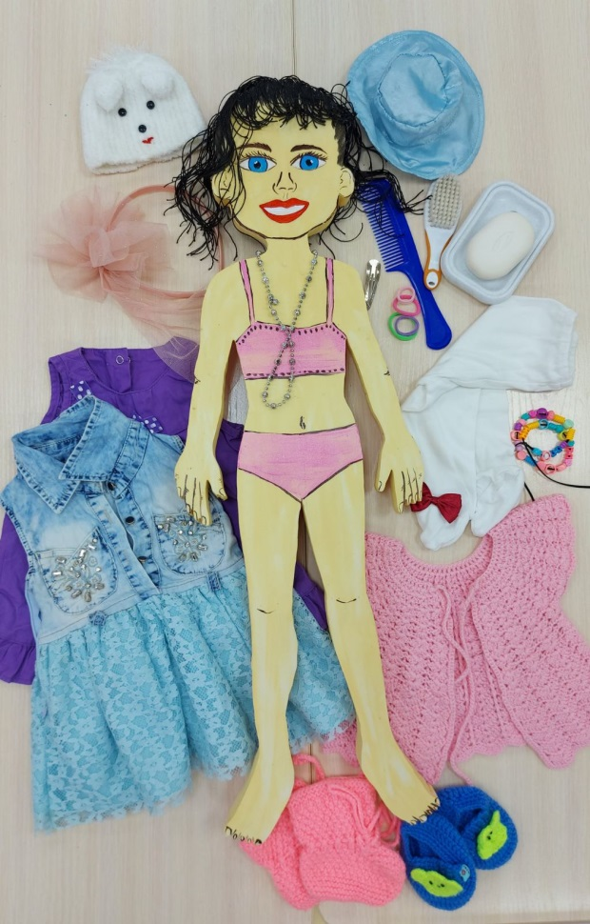
Личная гигиена
Данное пособие, может ни только рассказать о необходимости соблюдать личную гигиену, но и показать, как именно это делать. Благодаря материалу, из которого кукла, ее можно купать в воде, мыть с мылом и почистить ей зубы. И всему этому она научит детей.

Slide 8
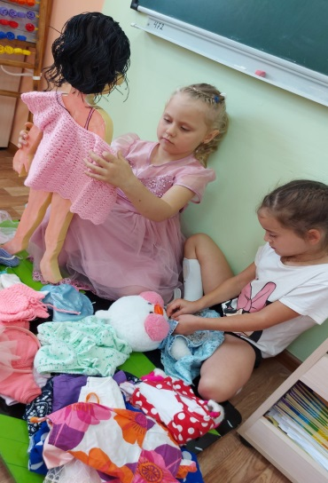
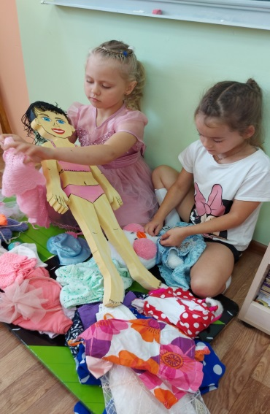
Трудовое воспитание
Кукла может привить любовь к порядку: умению складывать вещи, научит их выворачивать, а так же стирать. К ней дети относятся ни как к кукле, а как к младшему ребенку в группе, даже определили ей кровать в их спальне, девочки любят расстилать и заправлять за Катей постель.

Slide 9
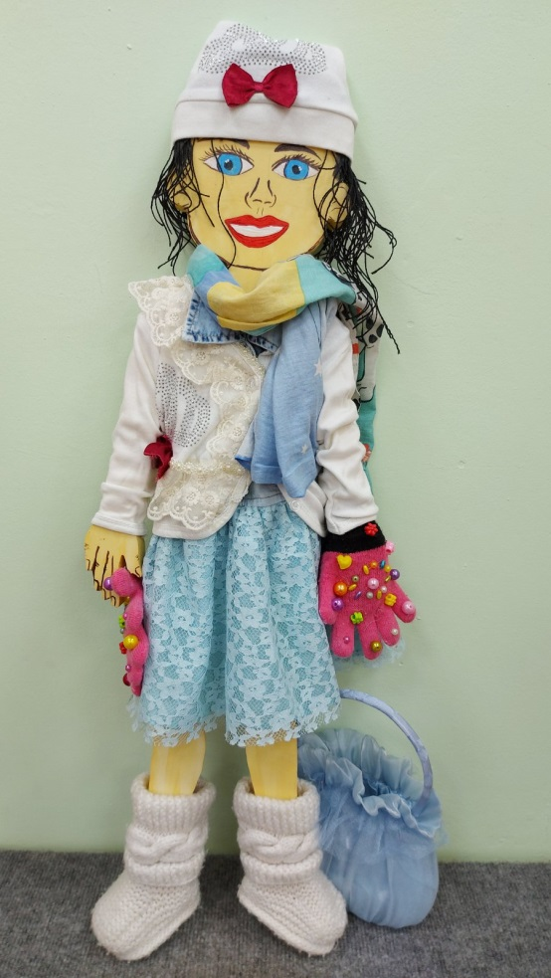
Одень куклу по сезону
Кукла, как и дети, должна одеваться по сезону и учиться это делать, в определенной последовательности, не забывать о шарфике и перчатках, а так же можно взять с собой сумочку, в которой будет все необходимое. Старшим детям, особенно девочкам, стоит прививать чувство вкуса и наглядно показывать сочетание цветов и фактуры.

Slide 10
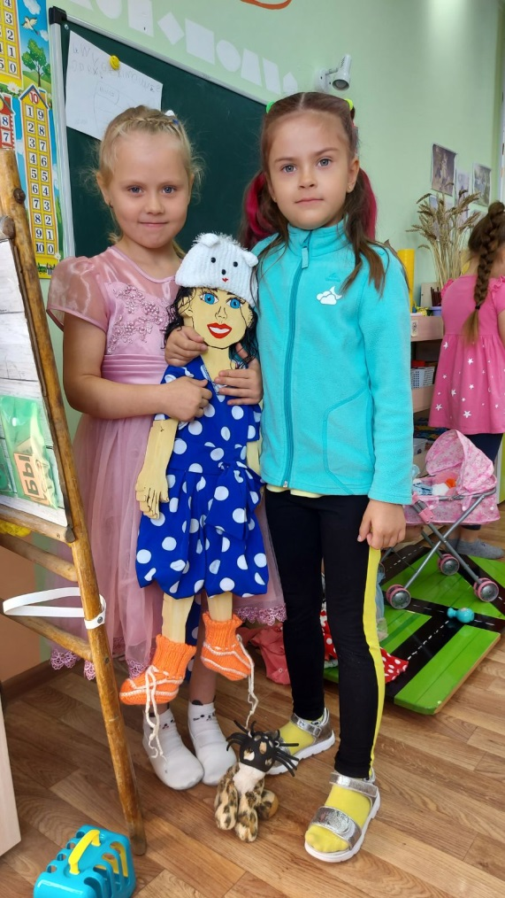
Хотим еще…
После появления Катюши, дети попросили и Андрюшу, но это уже совсем другая история…

Slide 11
P.S.
Возможности этой куклы безграничны…
Спасибо за внимание

